Slide 1
іноземна мова у фітнесі та рекреації
Освітній ступінь: бакалавр (заочна форма навчання)
спеціальність: 017
Рік навчання: V
розробник: Марусяк в.

Slide 2
Мета навчальної дисципліни
вдосконалювати професійну комунікативну компетенцію іноземною мовою, яка полягає у здатності здобувачів розуміти інформацію під час професійної дискусії, офіційних спортивних заходів, тренувань у сфері фітнесу та рекреації;
формувати визначені освітньою програмою фахові компетентності для складання незалежного державного оцінювання для вступу в магістратуру;

Slide 3
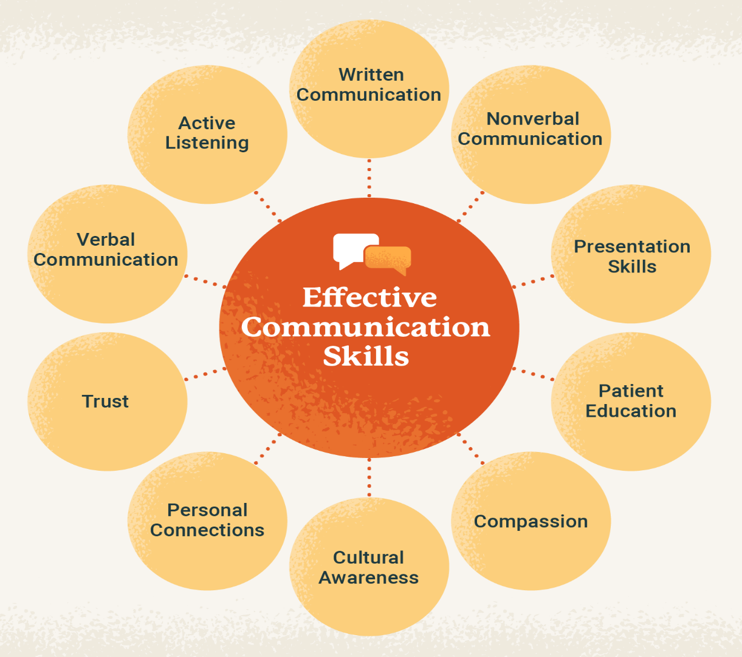
компетентності, які формуються під час вивчення іноземної мови у сфері фітнесу та рекреації
Здатність до пошуку, оброблення та аналізу інформації з автентичних джерел;
Здатність читати та перекладати англомовні тексти загально-спортивного характеру та фахового спрямування.
Здатність вести бесіду в межах вивченої тематики, обговорювати фахові проблеми;
Вміння написати англійською мовою анотацію до наукової статті фахового спрямування;
Здатність готувати публічні виступи з низки галузевих питань;

Slide 4
Тематика
People`s myths about exercise
Physical Fitness
PE and Sport
How to keep fit in the 21st century
Famous fitness coaches
How to do the right exercise

Slide 5
3 кроки до опанування курсом
3. Keep fit while learning English
2. Keep learning English
1. Keep fit

Slide 6
Thank you for your attention!
Get you English in shape!

